Slide 1
3. Sejtbiológia konzultáció
2025.11.17.

Slide 2
Felvehet-e tápanyagot protongradienssel egy pH=10-es közegben élő alkalofil baktérium?
Proton gradienssel való táplálkozás feltétele:
Belső térben kisebb protonkoncentráció, mint a külső térben
Igaz ez a mitokondrium mátrixába történő tápanyagfelvételére is (piruvát-H⁺, P_{i}-H⁺ szimporterek)
Belső tér pH > 10 adna lehetőséget ilyen táplálkozásra, de ez más fiziológiás folyamatokat ellehetetlenít
Így a baktériumnak a tápanyagfelvételét máshogy kell megoldania, leginkább Na⁺ gradienssel (Na⁺-H⁺ antiporter szerepe)

Slide 3
Fény és protongradiens
Halobaktériumok
Bakteriorodopszin
Fény → protongradiens
Protongradiens hasznosulása általában bármely baktériumban
1) segíti a tápanyagfelvételt
2) ATP termelés
3) Na⁺- H⁺ antiporter működése
4) bakteriális ostor meghajtása
Eukarióta kloroplasztisz (növényi)
Fény → vízbontás, elektrontranszport lánc → protongradiens
Miért nem működhet bakteriorodopszinnal a kloroplasztisz?
2 kapcsolt fotorendszer szükséges, hogy a fény energiát vízbontáson keresztül redukált koenzimben tárolt energiává alakítsák, bakteriorodopszin erre nem képes
Bakteriorodopszint tartalmazó Halobacterium részben fototróf, de heterotróf, mert a redukált koenzimet a táplálékból állítja elő

Slide 4
Energiaátalakulás általános elemei
Energia (fény: PS1+PS2 vagy kémiai: citrát ciklus) → redukált koenzimek képződnek
Energia (fény: PS2 vagy kémiai: redukált koenzim) → elektrontranszportlánc → protongradiens → ATP szintézis
Redukált koenzimek
Mitokondriumban: citrát ciklusban felszabaduló energiát a redukált koenzimek tárolják, és átadják az elektrontranszport láncnak, amely protongradienst generál, és az meghajtja az oxidatív foszforilációt (ATP keletkezik)
Kloroplasztiszban a fotoredukció során a fényenergia az eletrontranszport láncon keresztül redukált koenzimben tárolt kémiai energiává alakul (EN felvétel), és ez a széndioxid fixáció (Calvin ciklus) során a sötét szakaszban tápanyagban tárolt energiává alakul

Slide 5
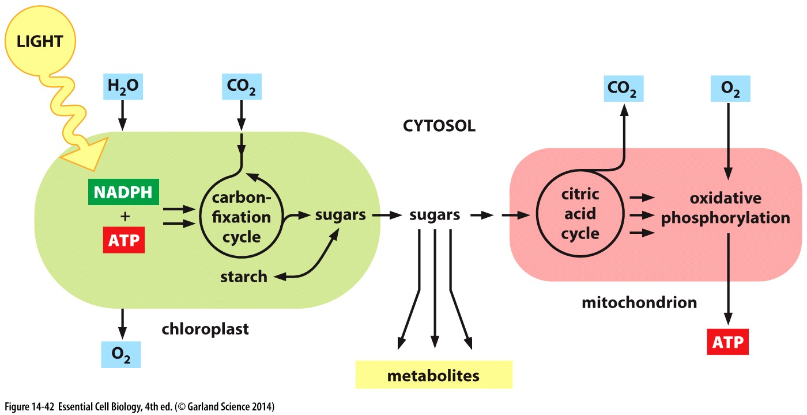
Miért nem áll meg a folyamat a fény szakaszban keletkezett ATP-nél? Miért kell ATP → cukor → ATP átalakítás ?
ATP tranziens energiatároló (cukrokhoz képest nem stabil)
Tárolásra szükség van, hiszen nincs mindig fény (+ autotróf élőlény!)

Slide 6
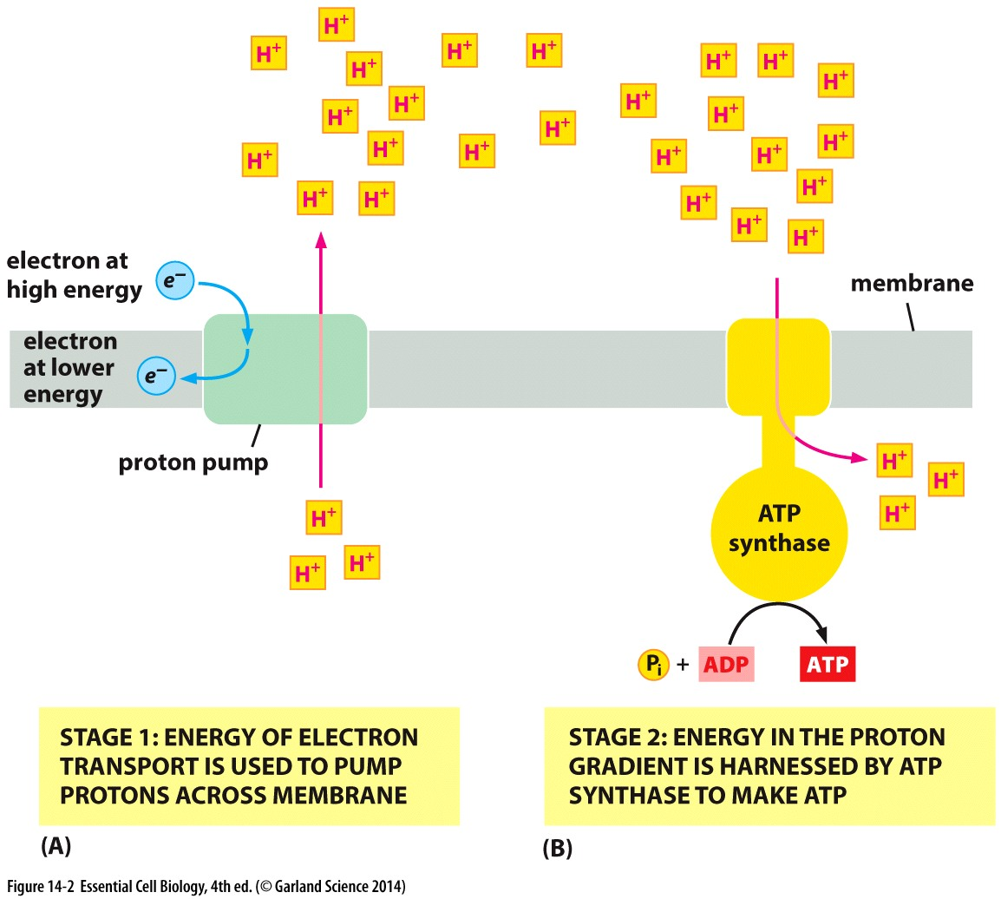
Az elektrontranszportlánc és az ATP szintézis kemiozmotikus kapcsolásának feltételei
Elektrontranszportláncban aktív proton pumpa, ami a létrehozza a proton gradienst
Protonok, hidroxid ionok számára átjárhatatlan (impermeábilis) membrán
Passzívan működő protontranszporter, ami képes hasznosítani a protogradiens kisüléséből származó energiát (ATP szintáz)
Membránban egyéb transzporterek, amik a szükséges termékeket és szubsztrátokat szállítják

Slide 7
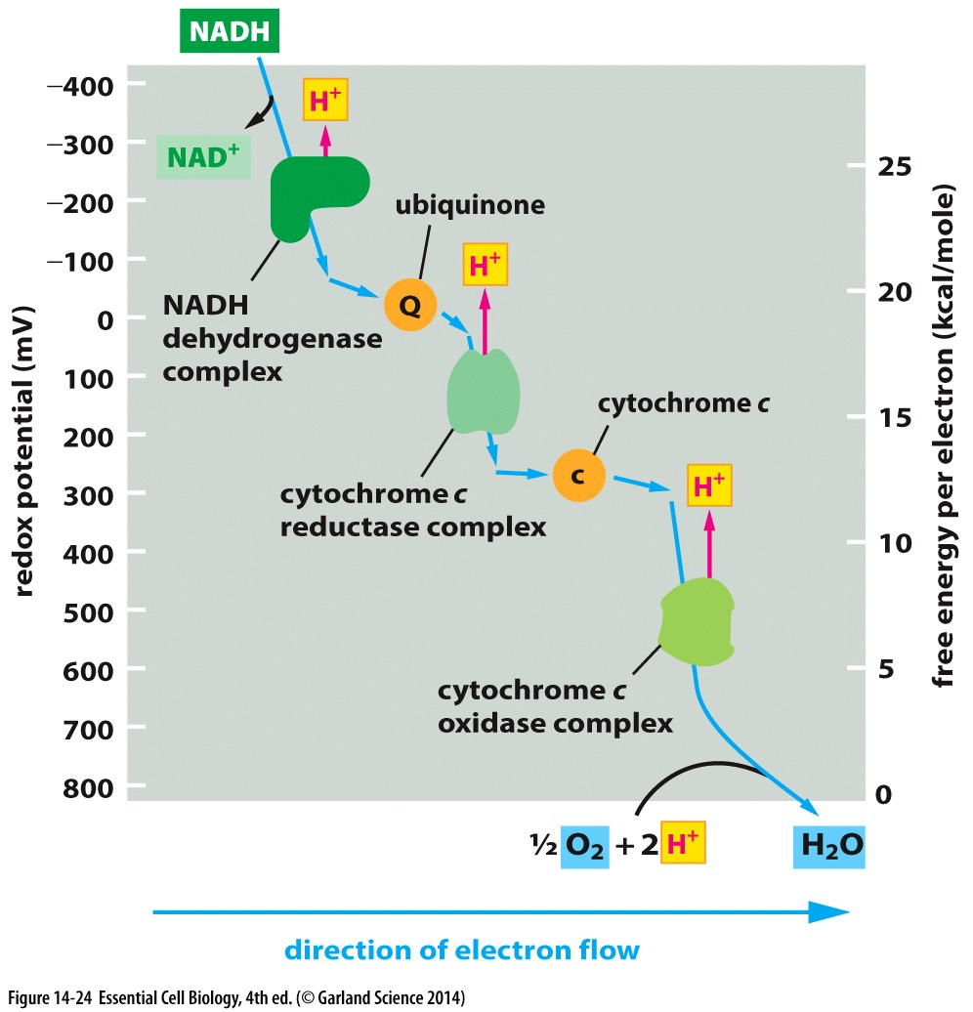
Redukció, oxidáció, elektrontranszportlánc
Redukció: elektron felvétel
Oxidáció: elektron leadás (pl.: vas rozsdásodik, Fe-ból Fe³⁺ keletkezik)
Redox potenciál negatív -> az adott anyag oxidált formája preferált (elektront leadni szeretné, kicsi az elektronaffinitása)
Redox potenciál pozitív -> az adott anyag redukált formája preferált (elektront felvenni szeretné, nagy az elektronaffinitása)
Elektrontranszport láncban a redox potenciál nő, elektron affinitás nő, spontán átveszik egymástól az elektront, felszabaduló energia protongradiens előállítására fordítódik

Slide 8
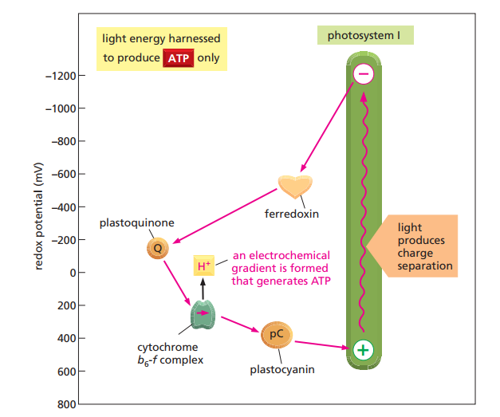
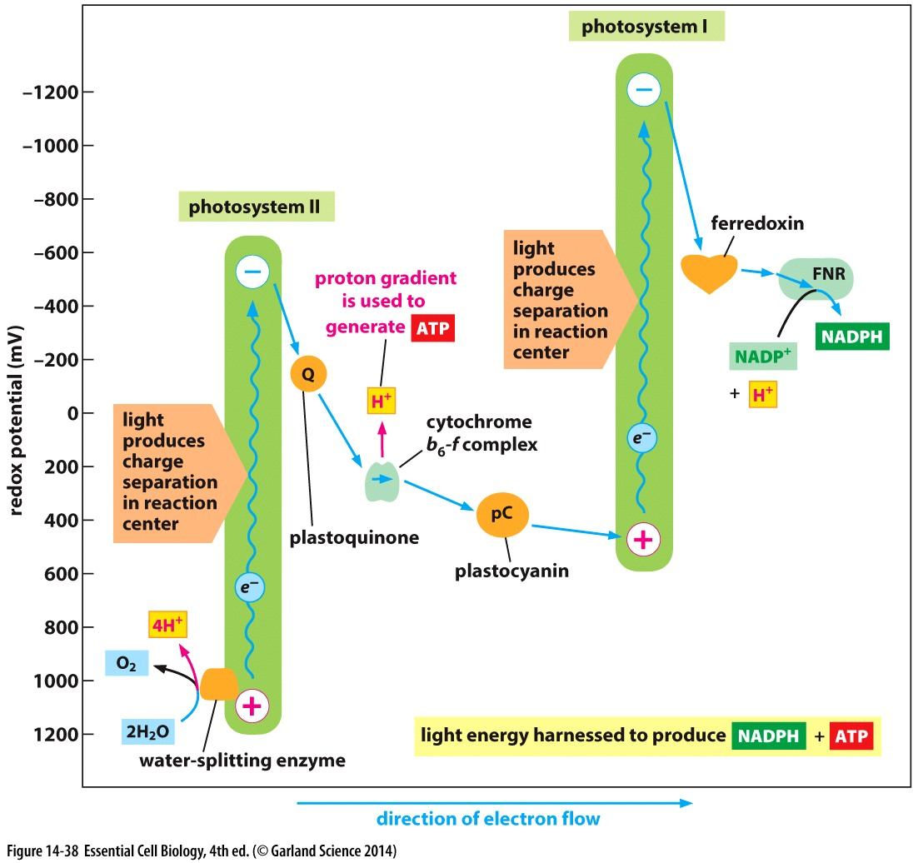
Miért van szükség ciklikus fotofoszforilációra a nem-ciklikus fotoredukció mellett?
Downstream a Calvin-ciklusban relatíve több ATP használódik, mint NADPH, már csak ezért is szükséges egy plusz ATP termelő kör

Slide 9
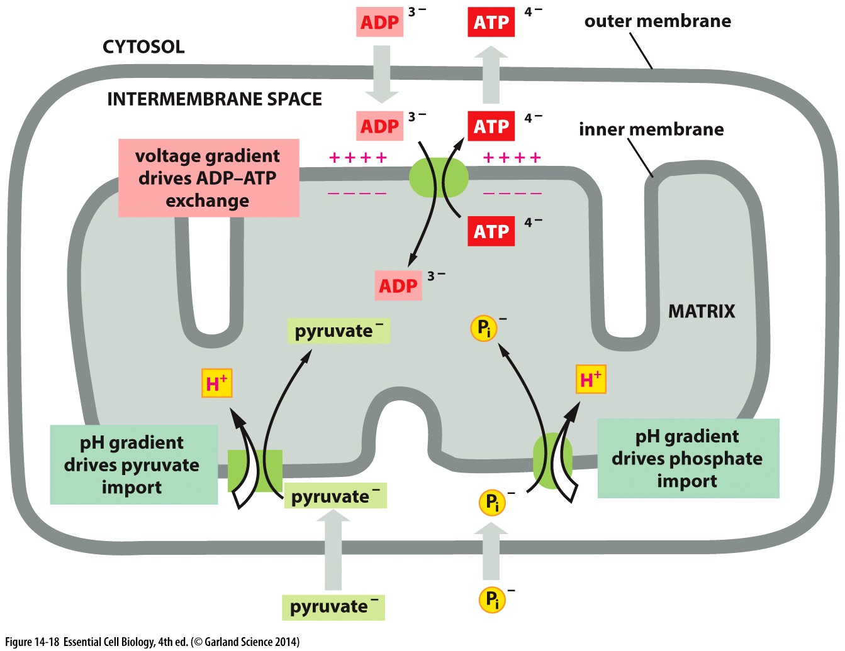

ADP forrása ATP szintézishez
Mitokondriumban – ADP-ATP antiporter, amit a membránpotenciál hajt, ATP az intermembrán térbe jut, ADP a mátrixba, ahol az ATP szintáz szubsztrátjaként ATP-vé alakul
Kloroplasztiszban:
ATP a sztrómában keletkezik és szükséges ahhoz, hogy a sztrómában a karbonfixáció lejátszódjon, tehát nem lehet kipumpálni az intermembrán térbe
Akkor honnan is lesz ADP, ha ATP/ADP csere nem lehetséges?
A karbonfixáció során ATP bontásból keletkezik

Slide 10
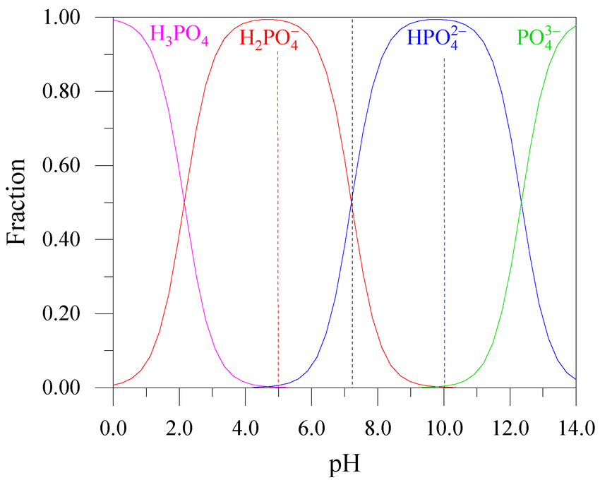
Mit is takar a P_{i} (inorganikus foszfát jelölés)?
A foszfát
H₂PO₄⁻ és HPO₄²⁻, formában fordul elő fiziológiás körülmények között, ezeket együttesen P_{i}- ként jelöljük.

Slide 11
 | Mitokondrium | Kloroplasztisz
Fő működés | Tápanyagban tárolt kémiai energia ATP-ben tárolt kémiai energiává alakítása O₂ felhasználásával Tápanyag → citrát ciklus → redukált koenzim → → ATP | Fényenergia átalakítása tápanyagokká CO₂-ból Fény → → redukált koenzim és ATP → Calvin ciklus → tápanyag
Folyamatok | Citrát ciklus redukált koenzimeket termel, ezek nagy energiájú elektronokat tárolnak Redukált koenzimekben tárolt energia az elektrontranszport láncon keresztül proton gradienst generál, miközben O₂ redukálódik és víz képződik. Proton gradiens ATP szintázt meghajtja (kemiozmózisos kapcsolás) ATP a mátrixban keletkezik (ATP kijuttatása másodlagos aktív transzport (ADP-ATP antiporter), amit a membránpotenciál hajt) | Fény hatására víz bontás történik, és nagy energiájú elektron képződik Az elektrontranszort láncon keresztül proton gradiens generálódik (ATP szintézist hajtja) (ATP a sztrómában keletkezik proton gradienst kihasználva) További fényenergia átalakításával redukált koenzimek keletkeznek A sötét szakaszban, a Calvin ciklusban a fény szakaszban keletkezett ATP és redukált koenzimek CO₂-ból glicerinaldehid-3-foszfát előállítására fordítódnak (széndioxid fixáció, karbon fixáció)
Elektron-transzportlánc | NADH → NADH dehidrogenáz (H⁺ pumpa) → ubikinon → citokróm c reduktáz (H⁺ pumpa) → citokróm c (Fe kofaktor) → citokróm c oxidáz (H⁺pumpa, Cu kofaktor) → O₂ + 2 H⁺ = H₂O Protonok az intermembrán tér felé pumpálódnak | PS2 (vízbontó enzim, Mn kofaktor, klorofill Mg kofaktor) → plasztokinon → citokróm b₆-f komplex (H⁺ pumpa, Fe kofaktor) → plasztocianin → PS1 (klorofill Mg kofaktor) → ferredoxin (Fe kofaktor) → FNR (Ferredoxin-NADP⁺ reduktáz) → NADPH, protonok a tilakoid tér felé pumpálódnak, ATP sztrómában szintetizálódk
Membránterek és pH | Intermembrán tér pH 7,2 ~ 7 Mitokondriális mátrix pH 7,9 ~ 8 (ATP szintézis) | Intermembrán tér pH ~ 7 Sztróma ~ 8 (ATP szintézis) Tilakoid tér ~ 5

